Slide 1






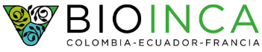
Agri Andes Ecuador: Experiencias creando datos útiles con iNaturalist
Diego Fernando Mina
7-05-2024
Diego Fernando Mina
02-06-2024

Slide 2

Agri Andes Ecuador
¿Por qué hicimos este proyecto?
Crear y fortalecer el conocimiento entomológico (alfabetización-entomológica) y agroecológico de los agricultores y sus comunidades, estudiantes y científicos.
Descubrir, aprender y compartir información sobre la diversidad de organismos, particularmente plantas, insectos y otros artrópodos que habitan en los paisajes agrícolas de los Andes ecuatorianos.
Notes:
Uno de los objetivos generales del proyecto AMIGO es mejorar la alfabetización entomológica a través de redes de investigación utilizando iNaturalist como una de las herramientas para lograr este objetivo. iNaturalist muestra un inmenso potencial para adquirir, almacenar y compartir el conocimiento de una manera bastante fácil y didáctica. Dentro del proyecto AMIGO, probaremos la eficacia de la aplicación móvil como herramienta de red de conocimientos para capacitar a los estudiantes y, más tarde, a los agricultores para fortalecer el conocimiento de los aspectos biológicos y ecológicos de los insectos.

Slide 3
Proyecto iNaturalist para CRFS /CoP
¿Qué podemos hacer juntos?
Crear una comunidad de naturalistas entre los proyectos apoyados por la Fundación McKnight a nivel internacional, desde la cual podamos compartir nuestros datos y conocimientos utilizando esta plataforma.
A través del descubrimiento colectivo, el aprendizaje y la investigación en múltiples contextos, es posible que podamos avanzar en conocimiento, métodos y enfoques para el manejo sostenible de insectos a mayor escala.

Slide 4
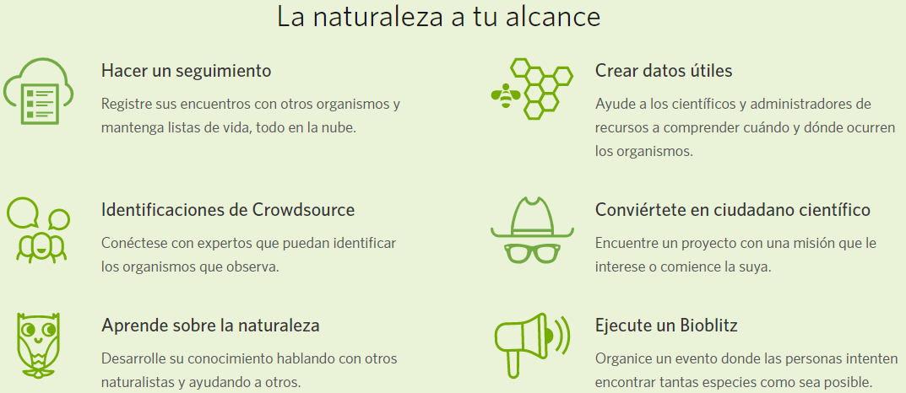
Funcionalidad de

Slide 5
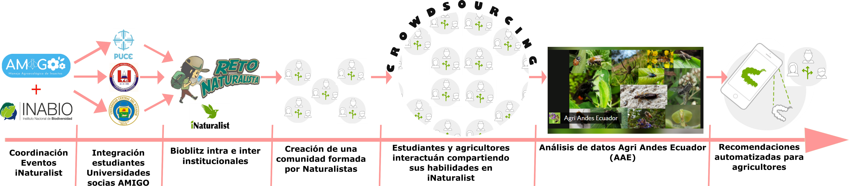
El plan
Red de Conocimientos…

Slide 6
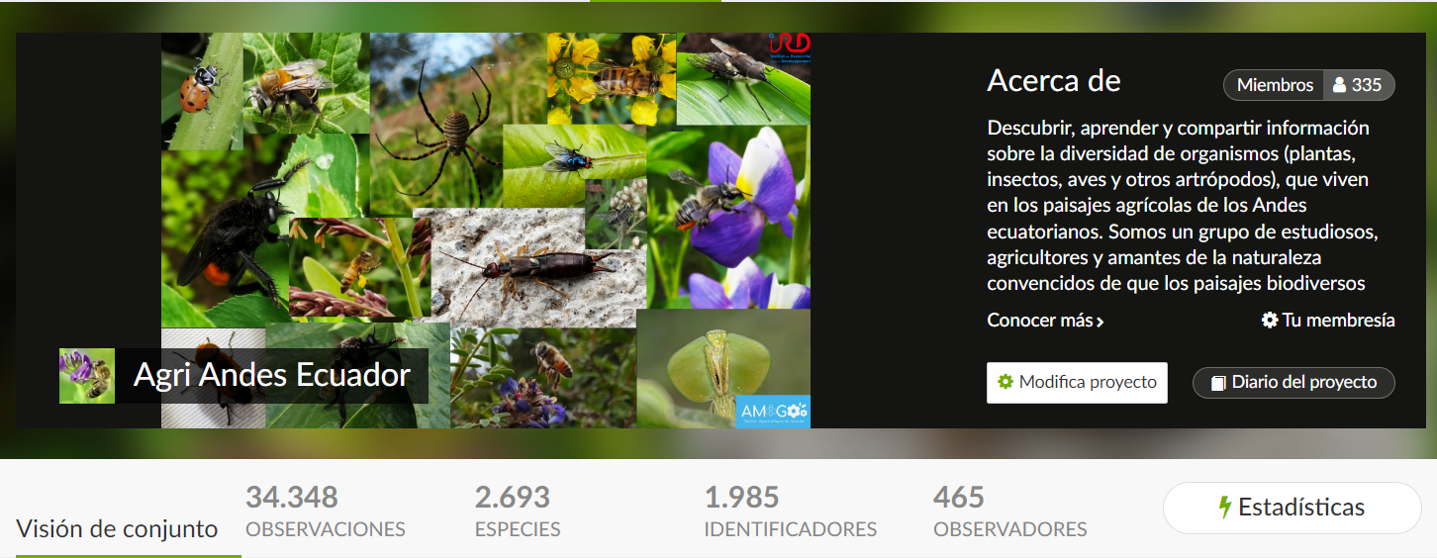
Agri Andes Ecuador
https://www.inaturalist.org/projects/agri-andes-ecuador
Notes:
Committed to the development of science and knowledge, this product was developed during the LEGUMIP project as an input to support research on integrated pest management and agroecology. Agri Andes Ecuador is a project within the app iNaturalist that was born with the purpose of discovering, learning and sharing information about the diversity of organisms (plants, insects, other arthropods) that live in the agricultural landscapes of the Ecuadorian Andes.

Slide 7
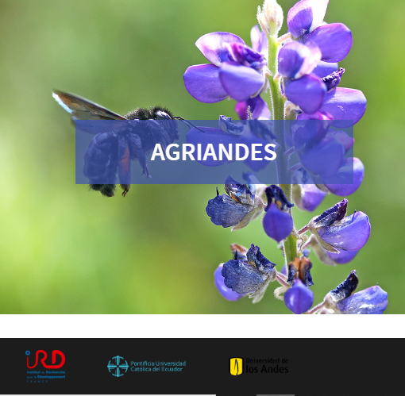
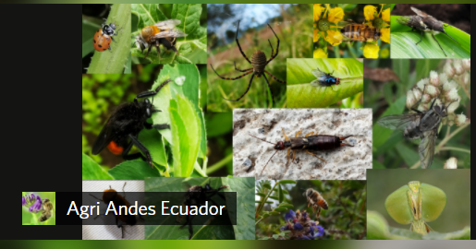
1.Museo Virtual
A
http://bioinca.org/emuseum/
Notes:
Hemos utilizado los primeros registros dentro del Proyecto Agri Andes Ecuador en iNaturalist, para crear un museo virtual que apoye a la entomo-literacy.

Slide 8
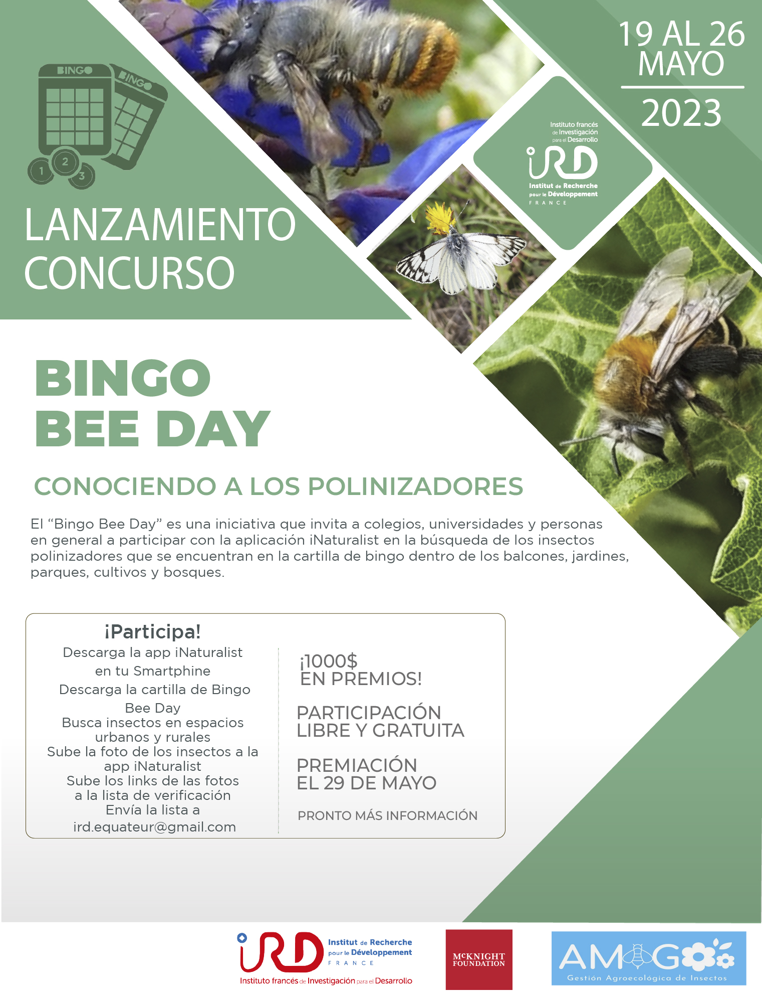
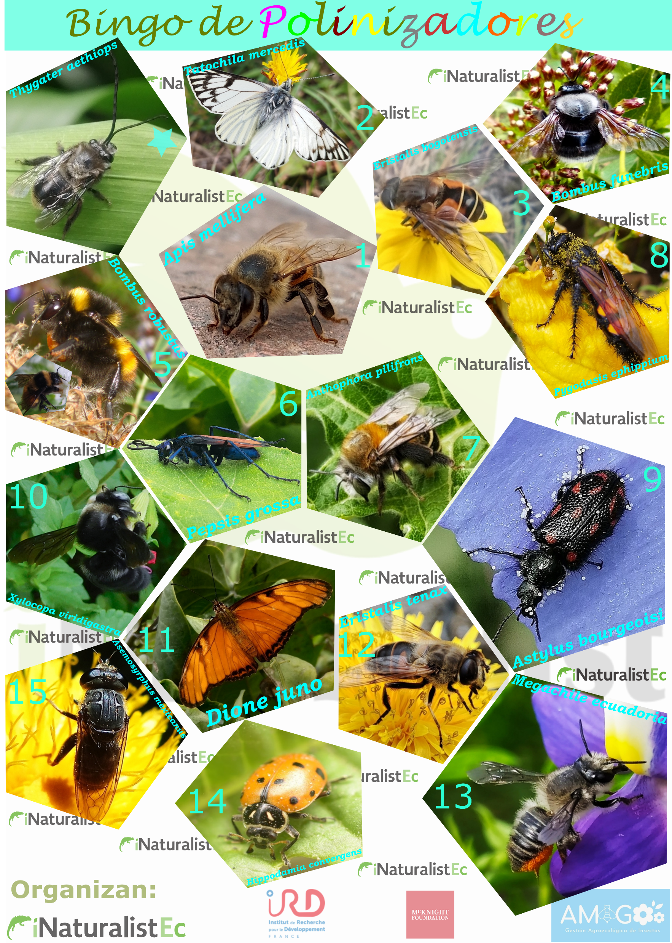
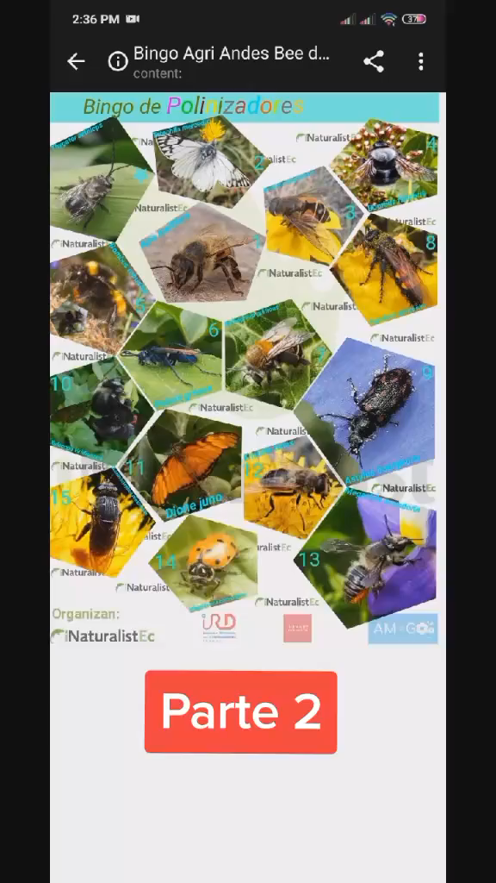
2.Bingo Bee Day
Notes:
Hemos utilizado los primeros registros dentro del Proyecto Agri Andes Ecuador en iNaturalist, para crear un museo virtual que apoye a la entomo-literacy.

Slide 9
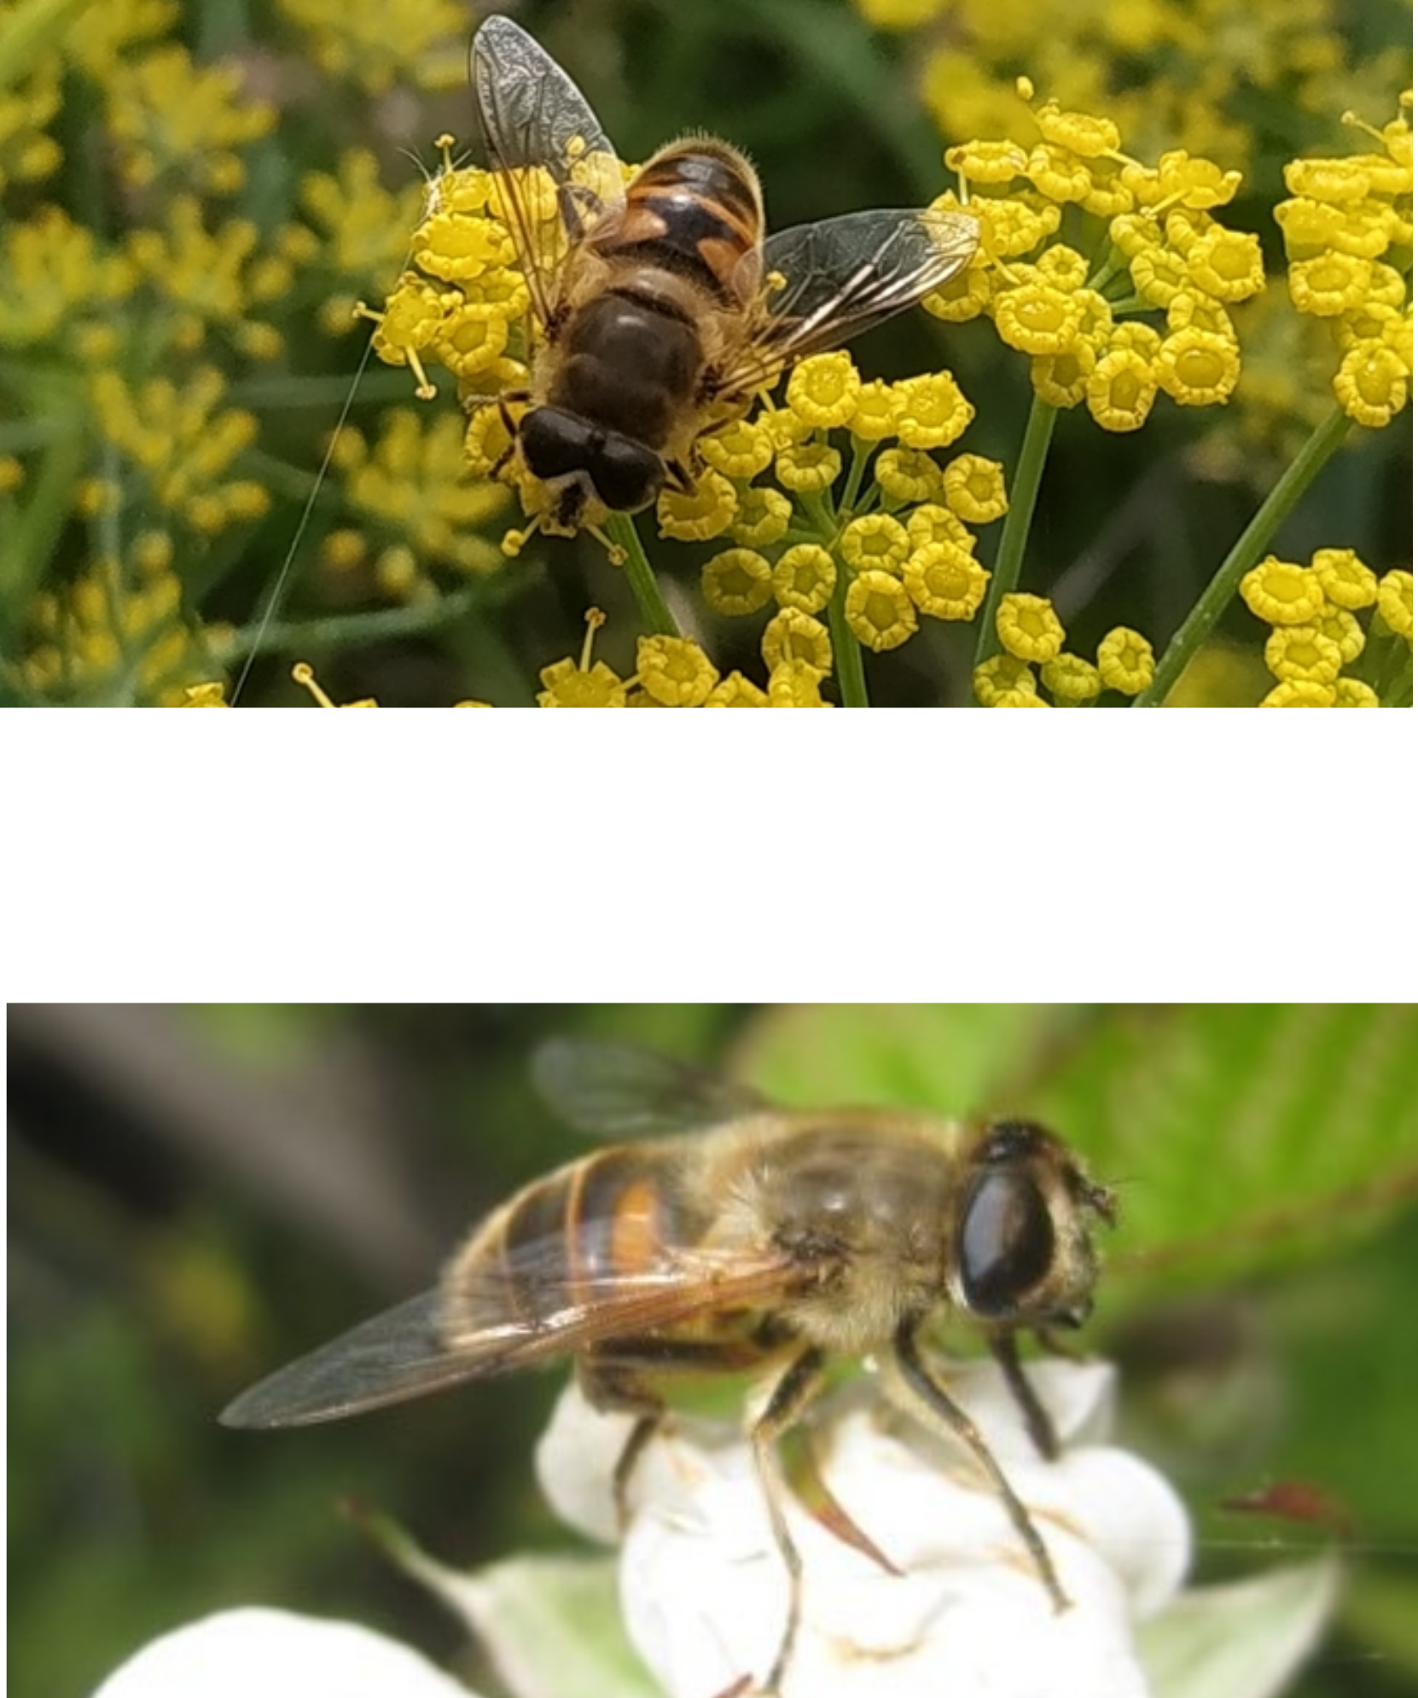
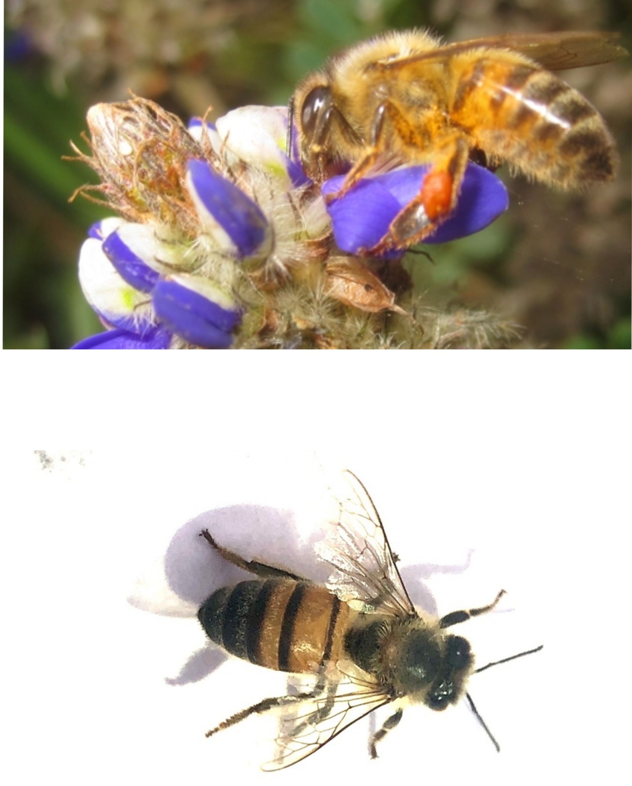
Cuál (es) es/son abeja (s)?
A
B
1. A y B
2. B y D son correctas
3. Todas son abejas
C
D

Slide 10
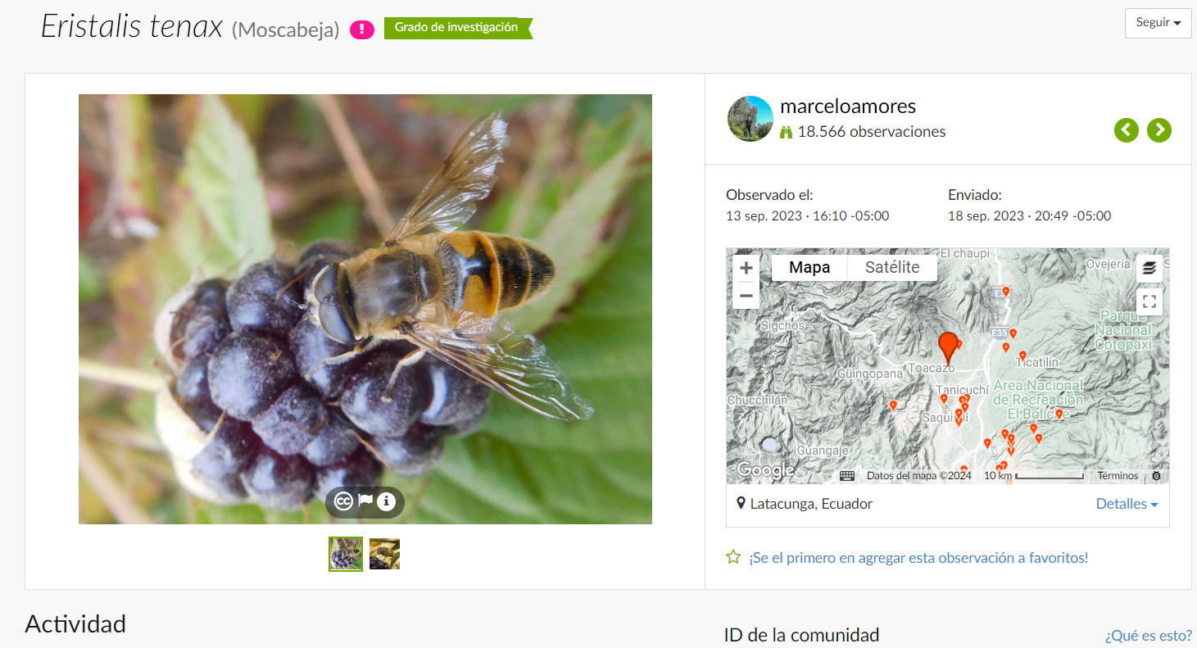
3.1 Nombres locales en la app

Slide 11
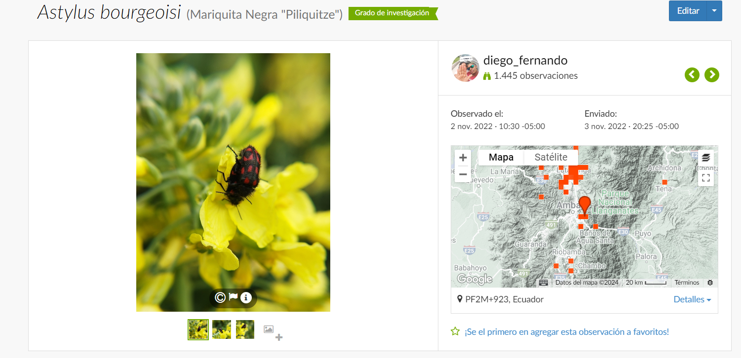
3.2 Nombres locales en la app

Slide 12
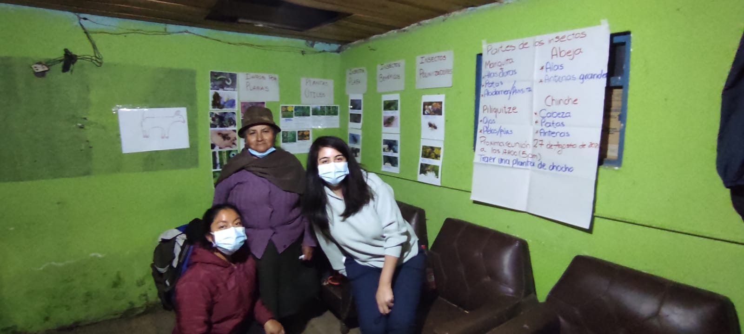
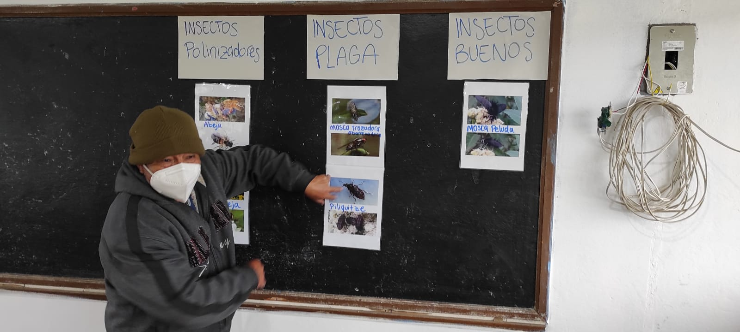
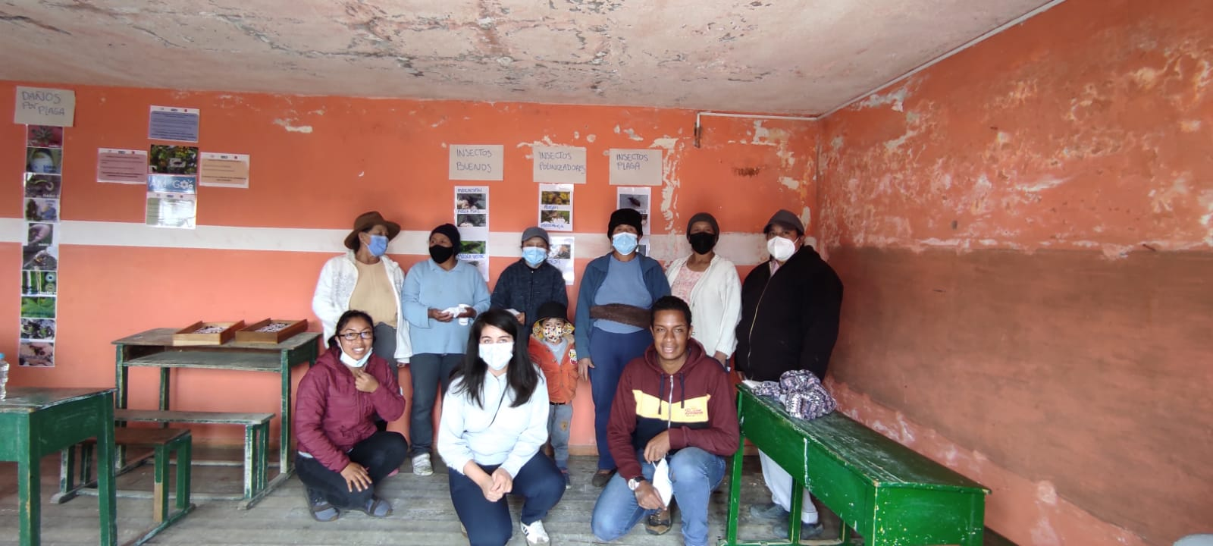
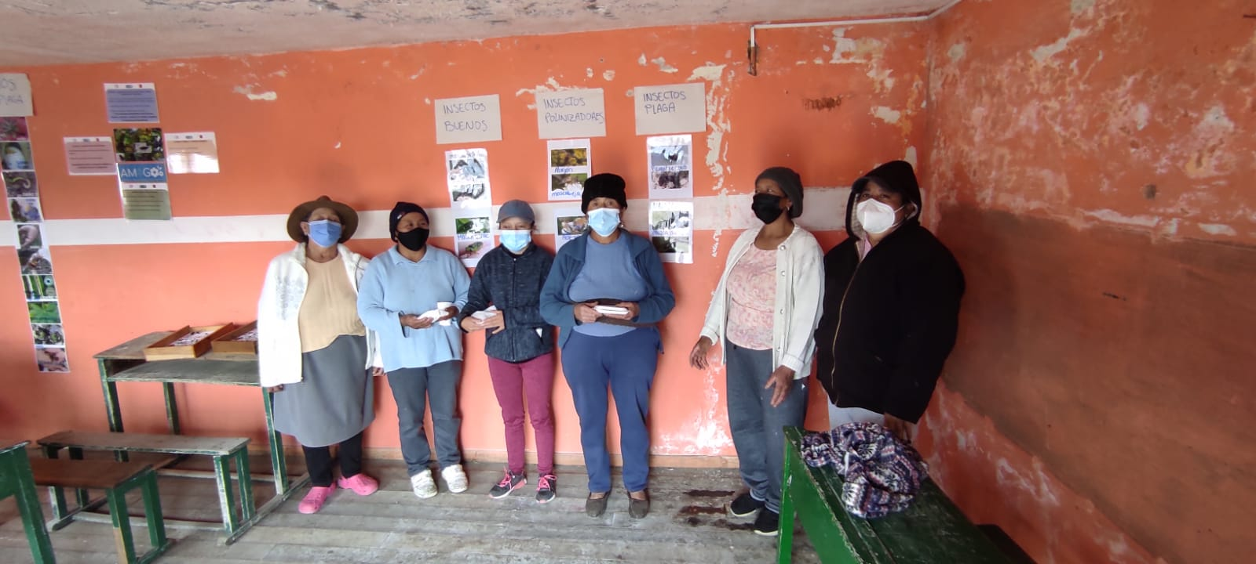
4. Talleres de Entomoliteracy

Slide 13
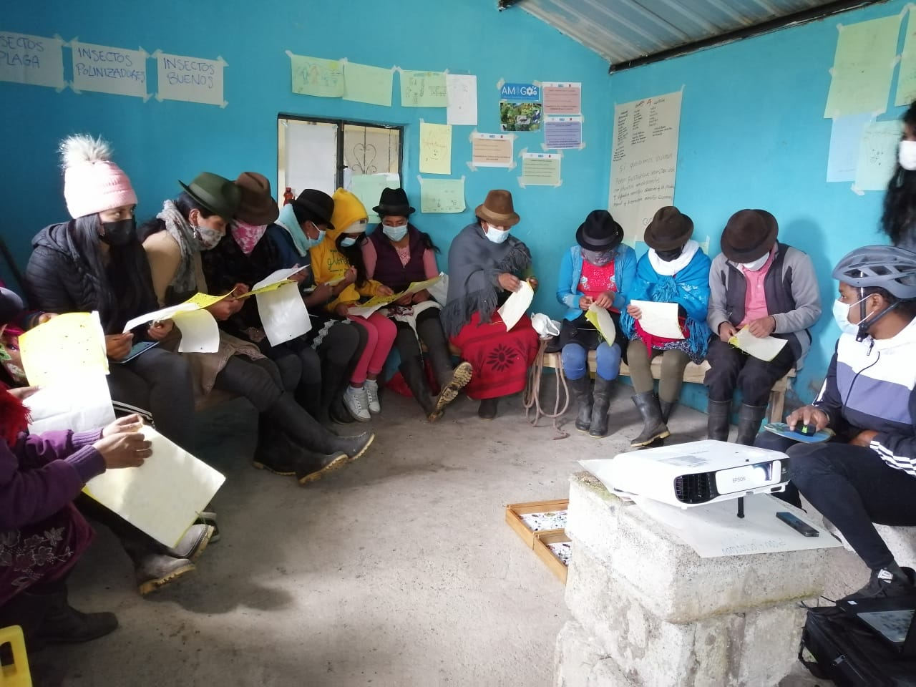
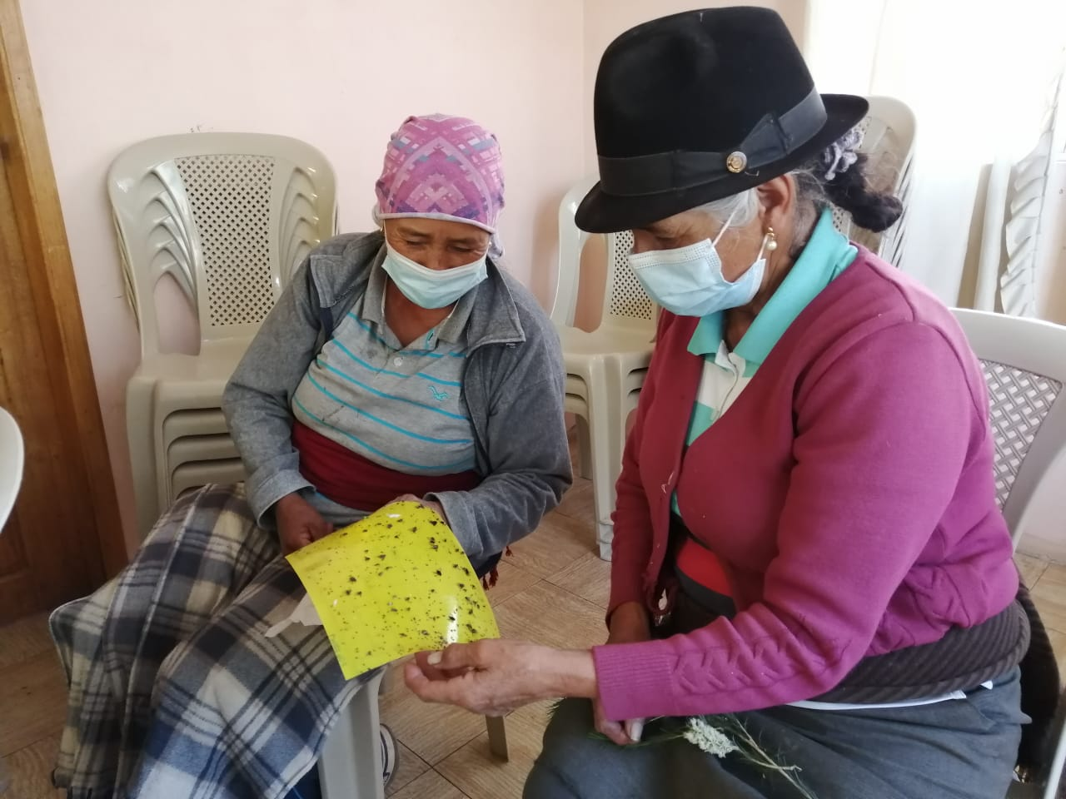
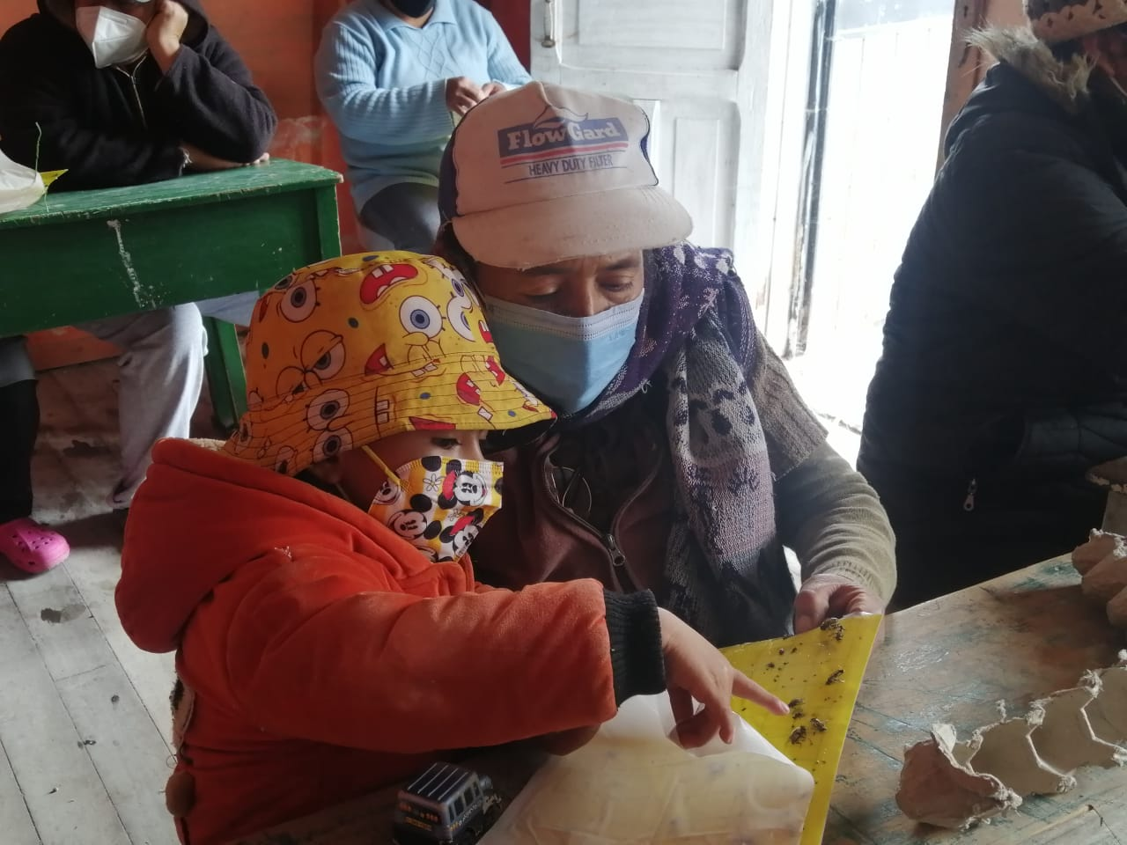
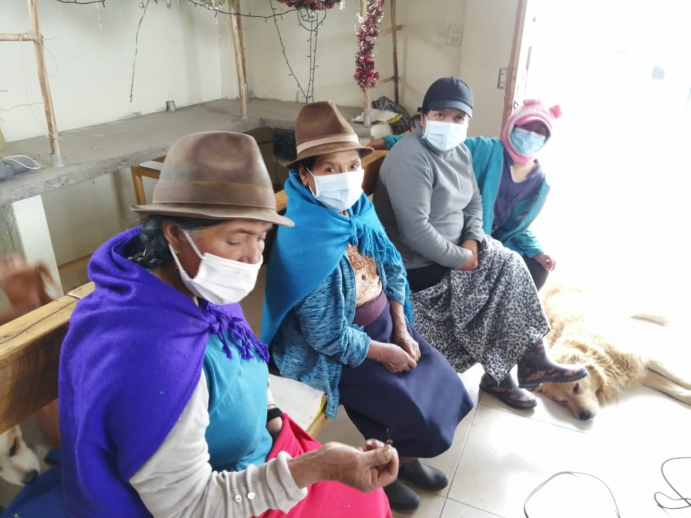
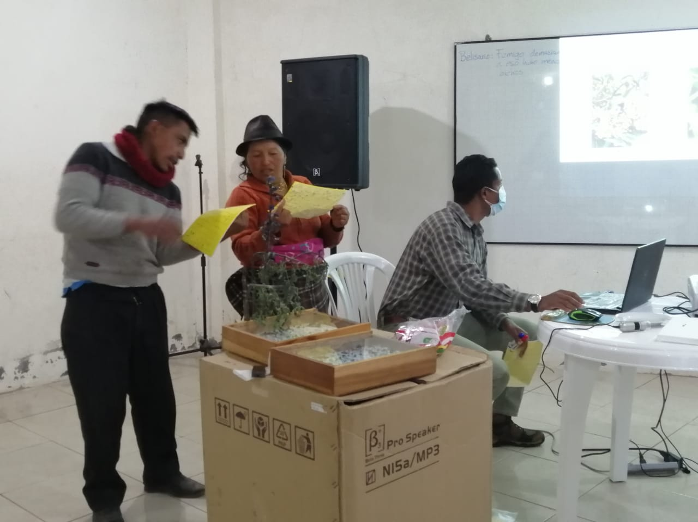
Entomoliteracy
+
Ciencia Ciudadana

Slide 14
Los problemas/desafíos

Slide 15
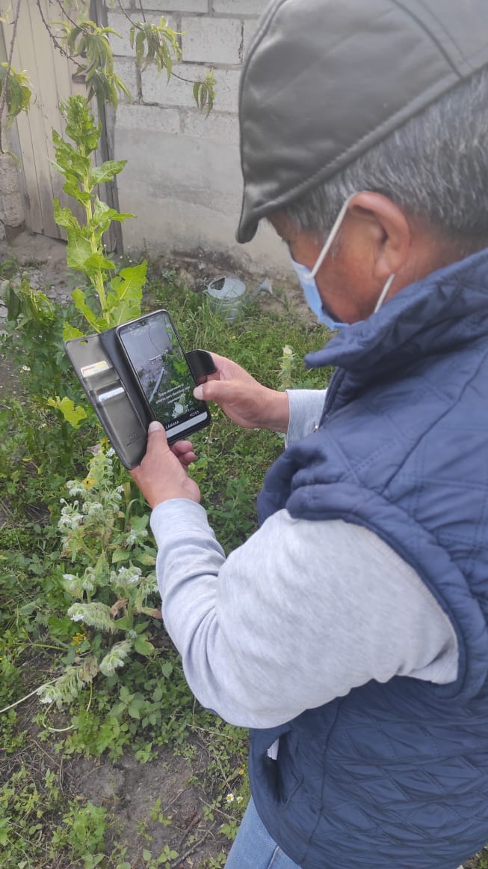
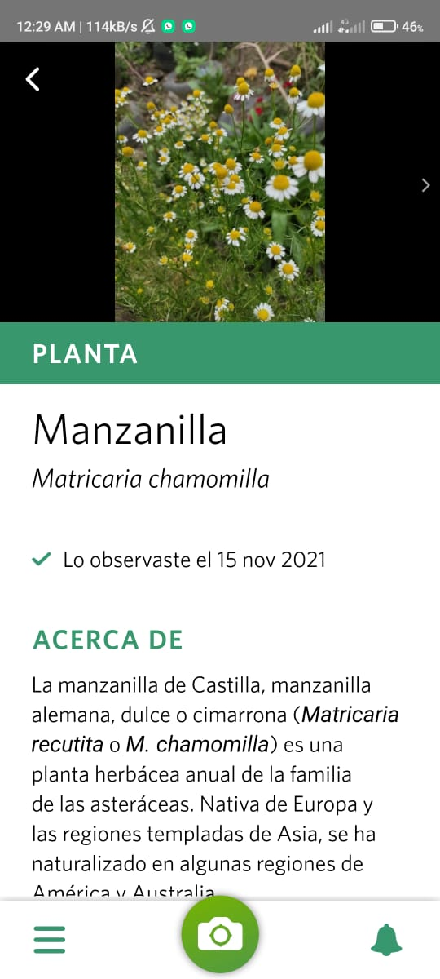

La Interfaz de la app
La edad
El miedo a la tecnología
Las mujeres indígenas adultas hablan preferentemente kichwa

Slide 16
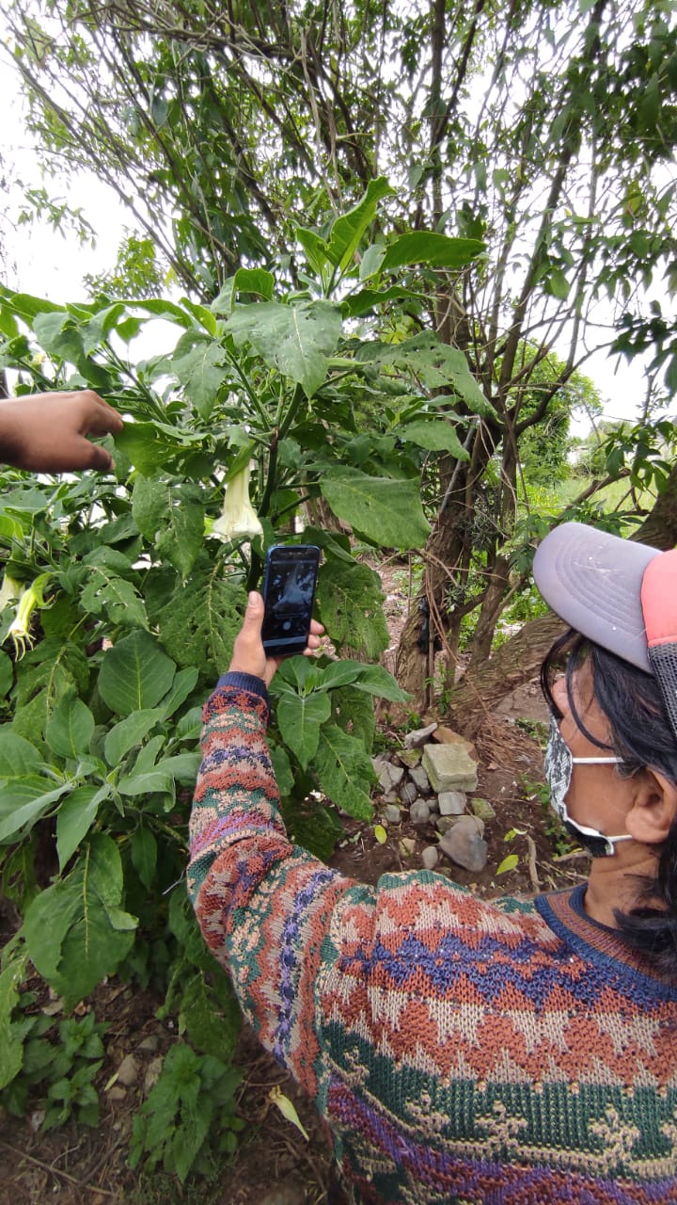
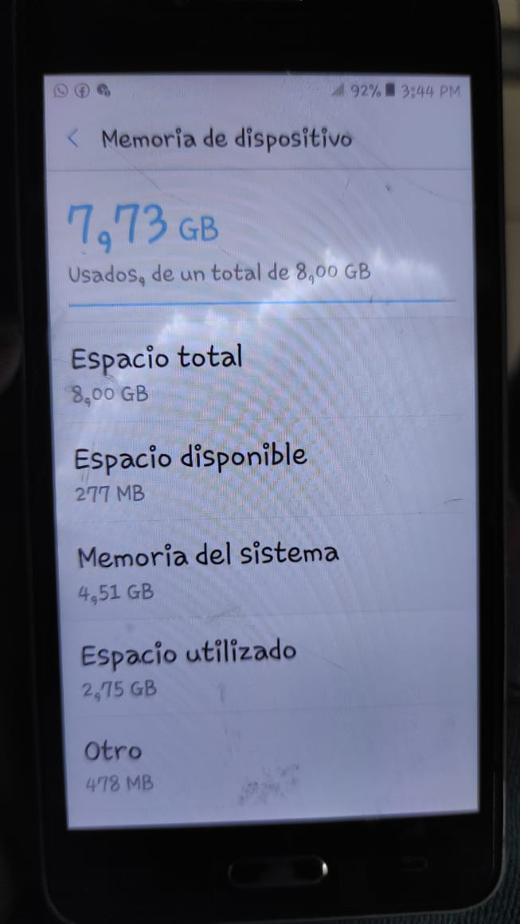
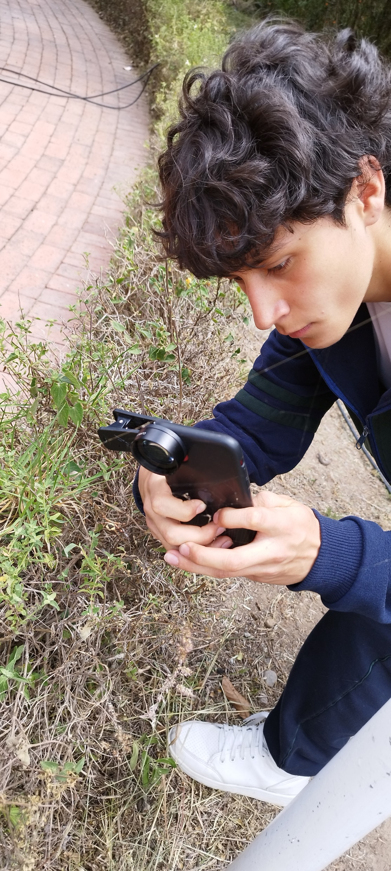
El dispositivo y la conexión
Sistema operativo/memoria del dispositivo
La cámara y la forma de “hacer fotos”
La conexión a internet estable

Slide 17
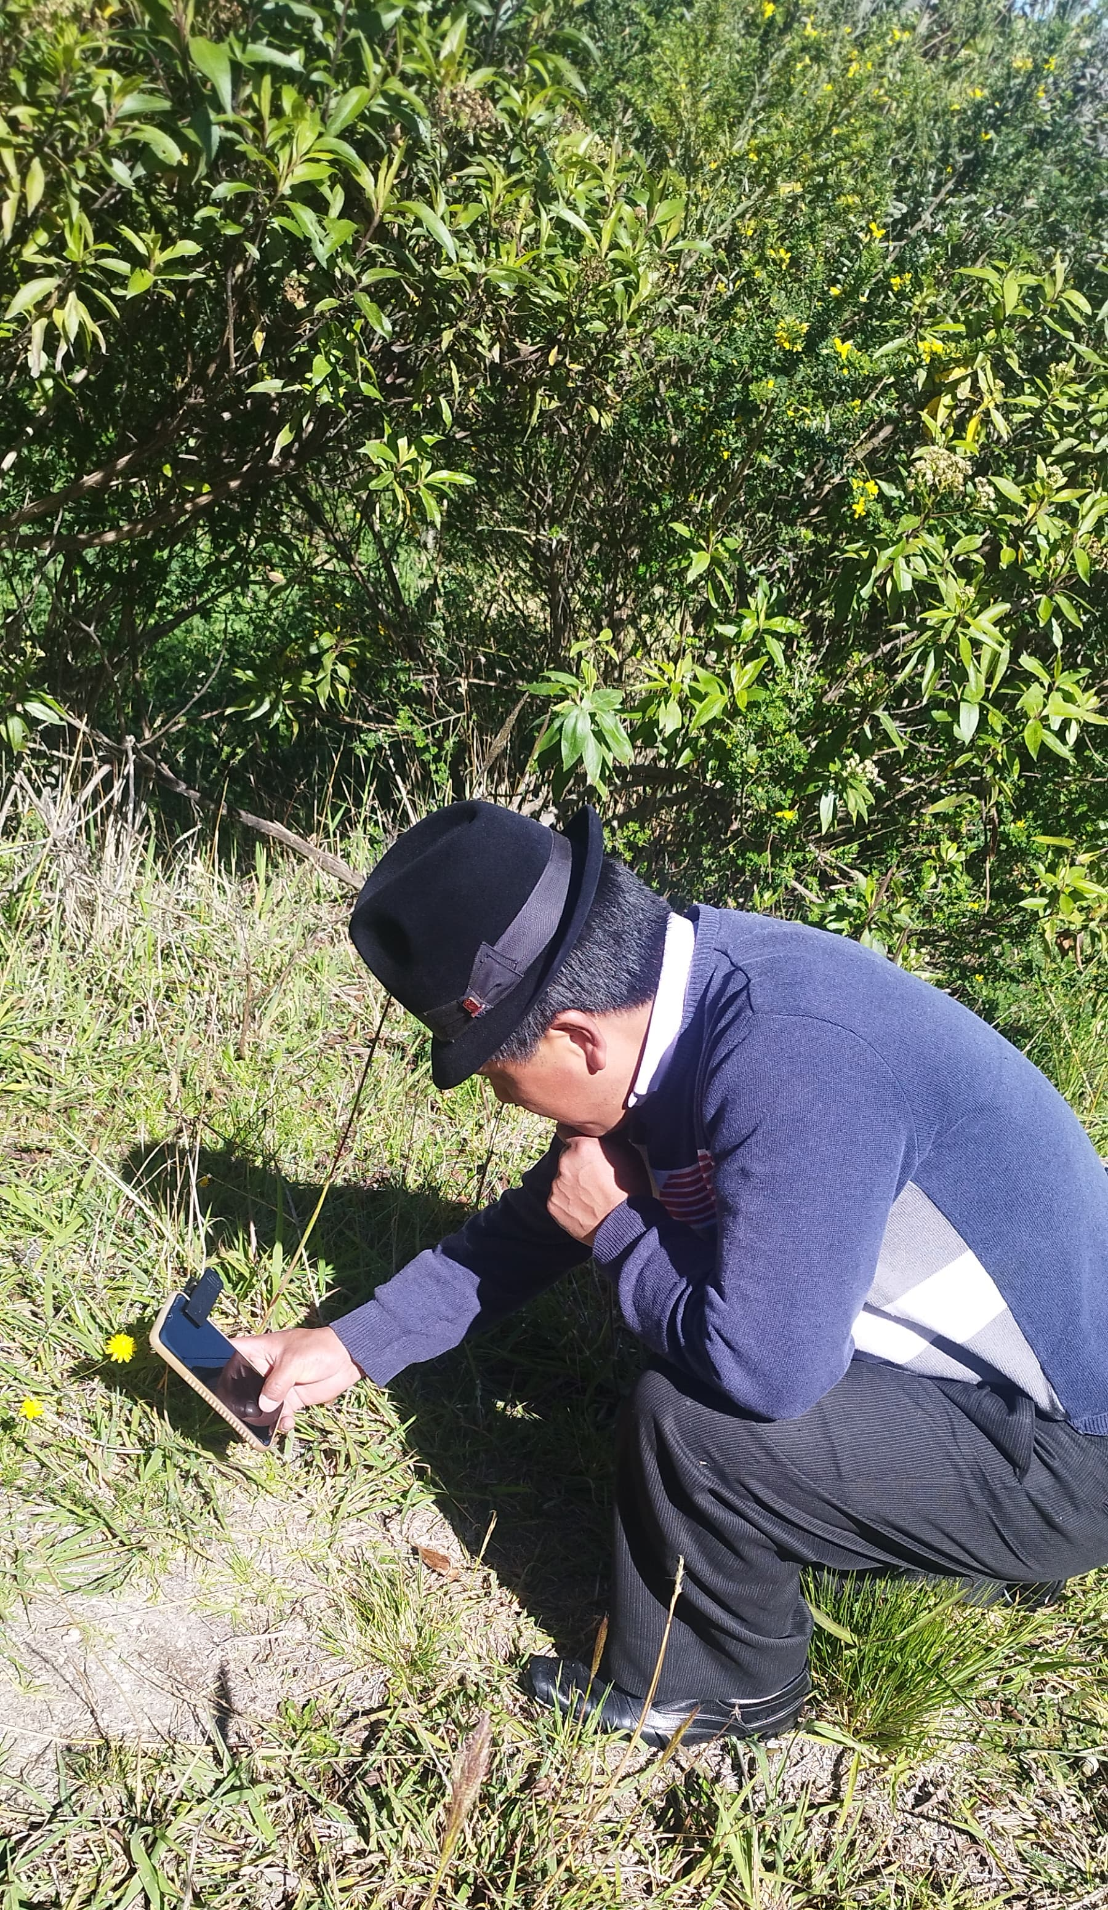
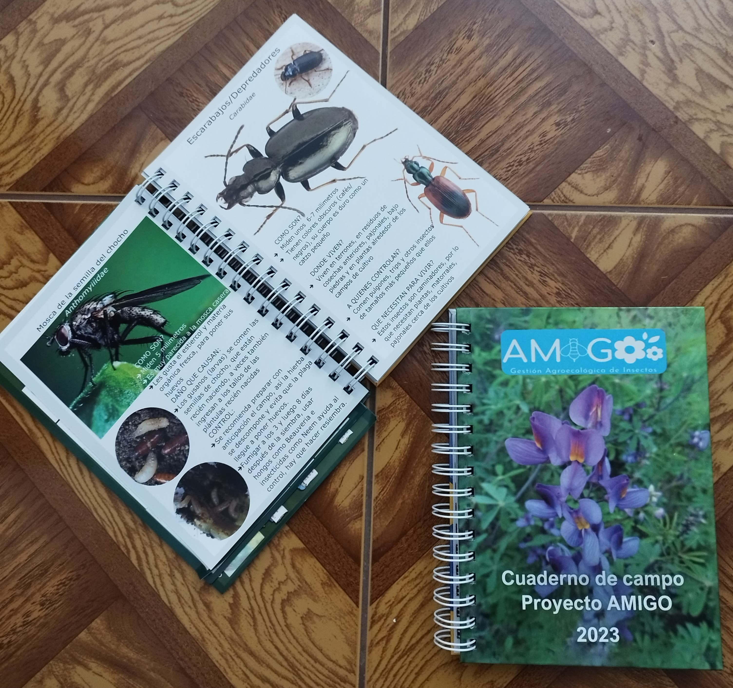
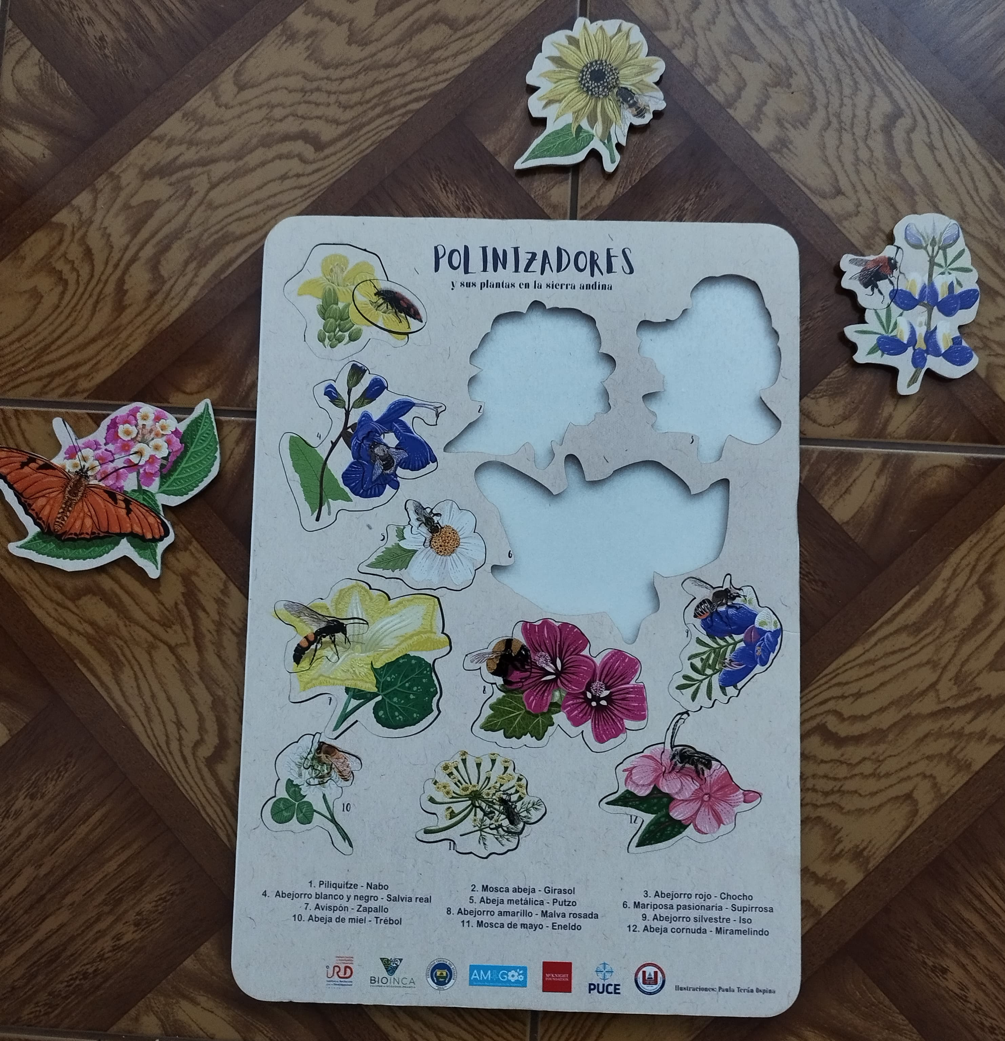
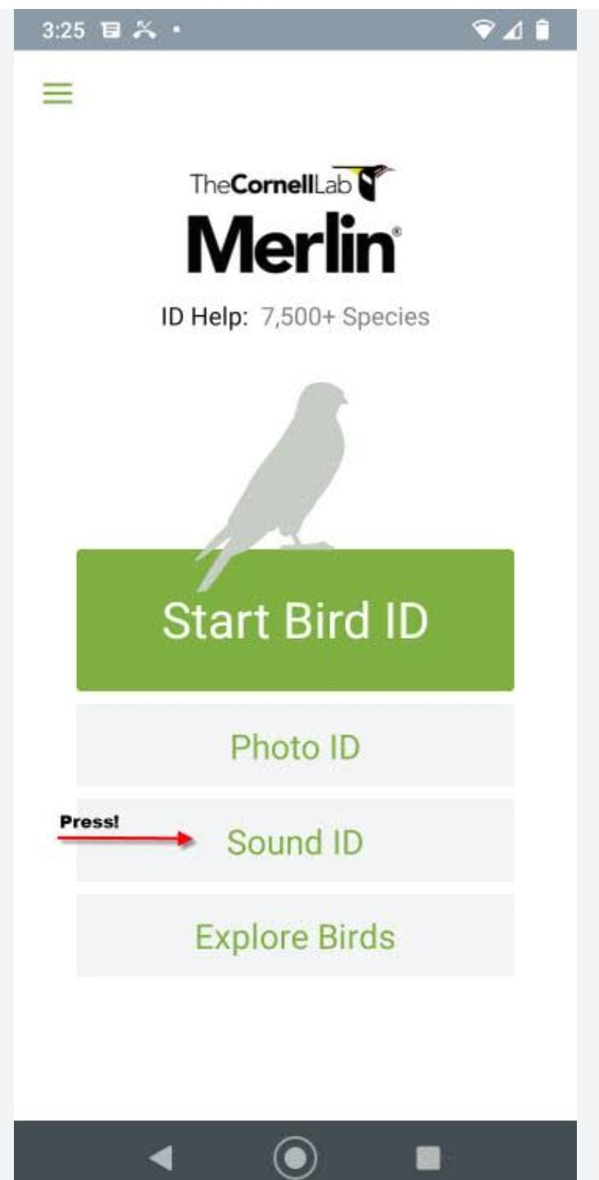
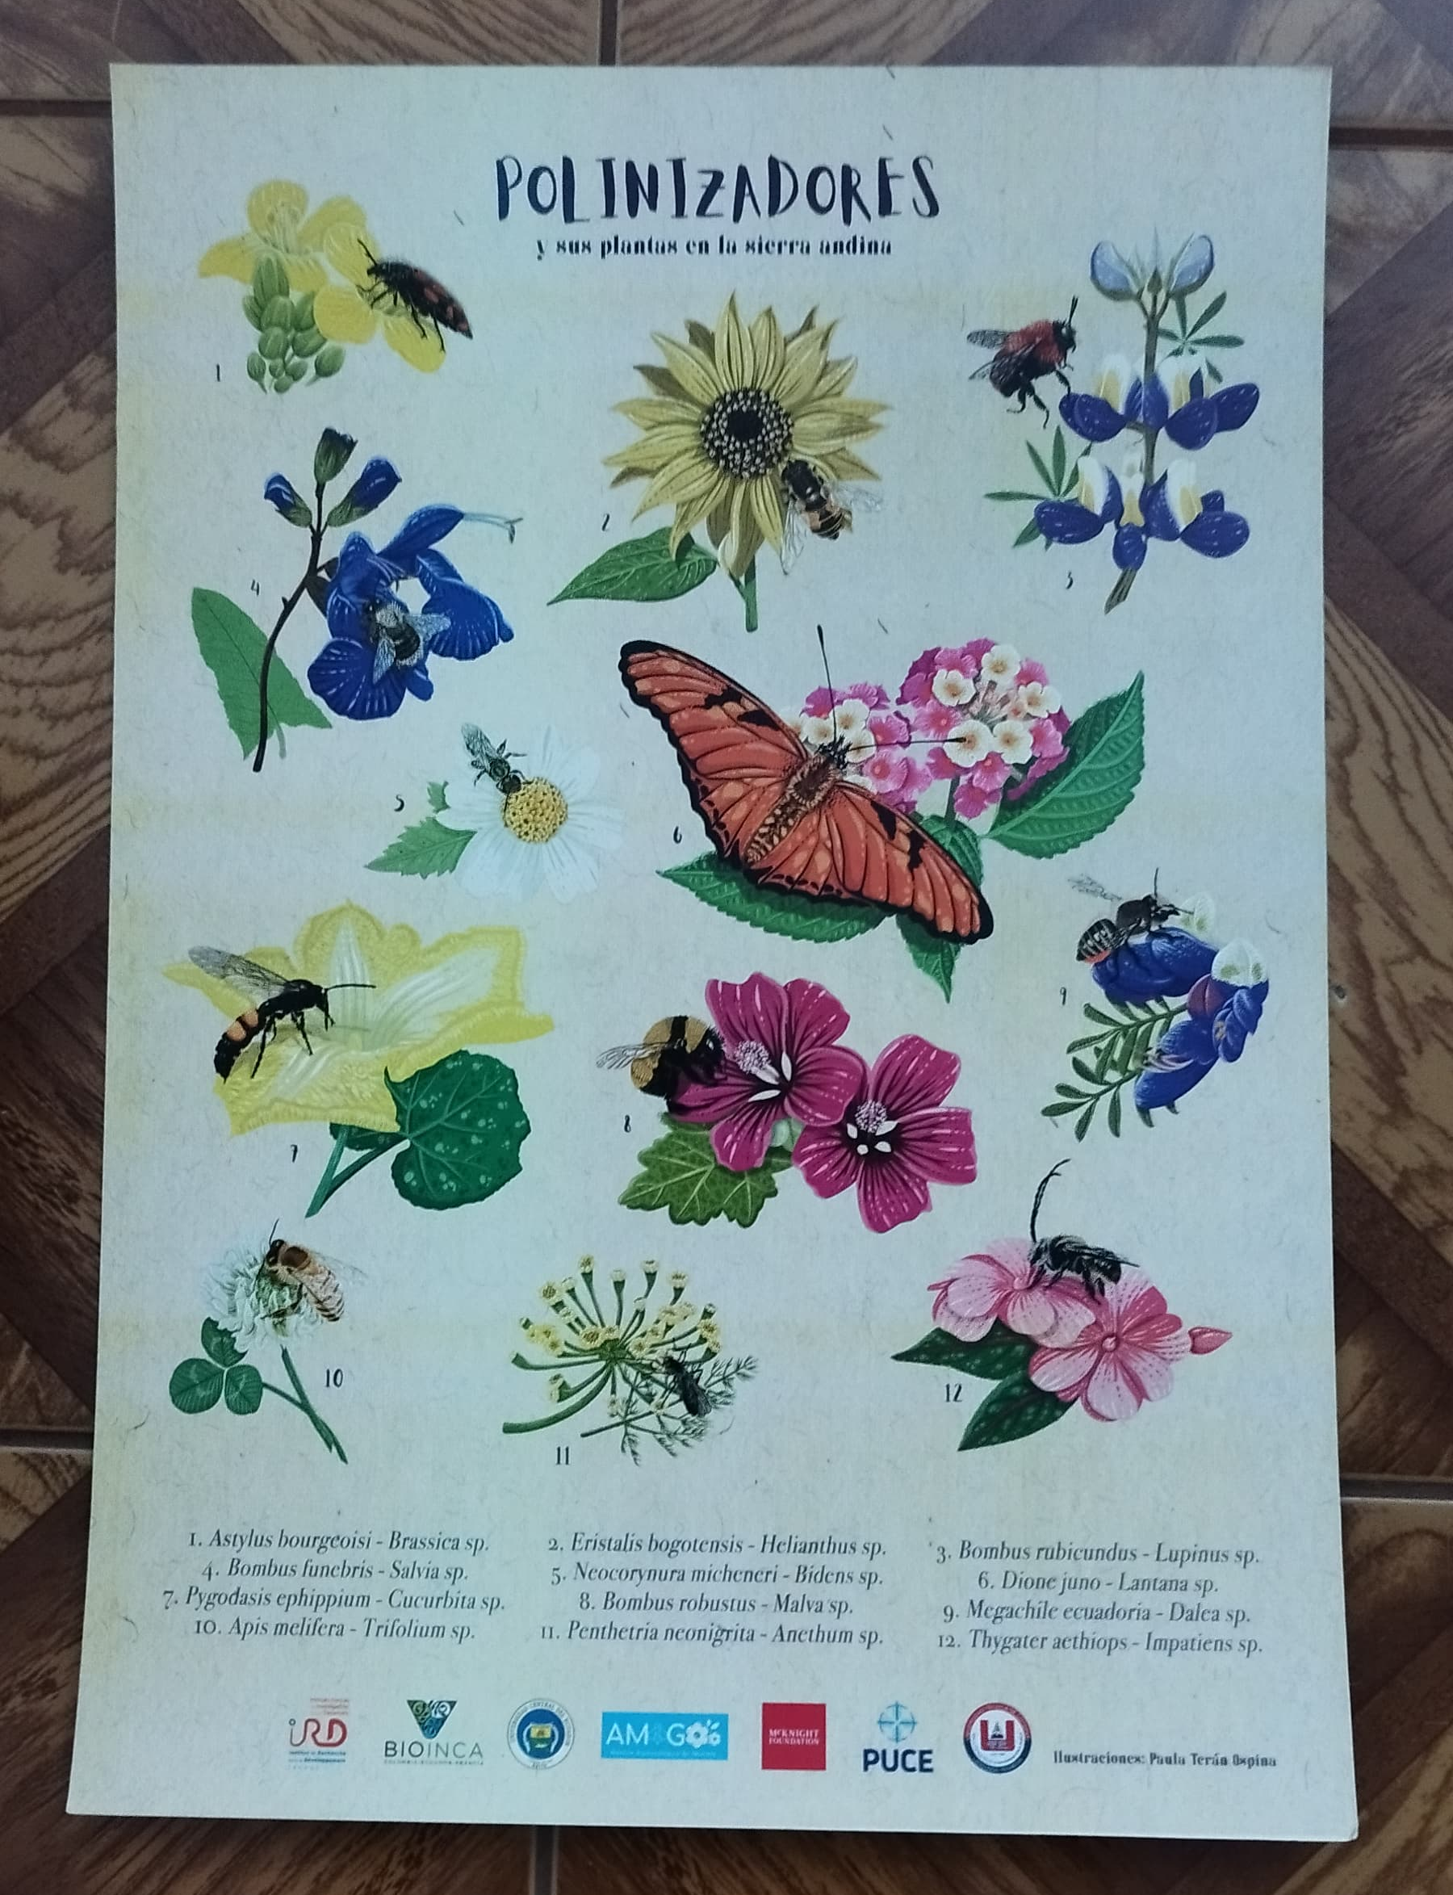
Entomoliteracy
Ciencia Ciudadana

Slide 18
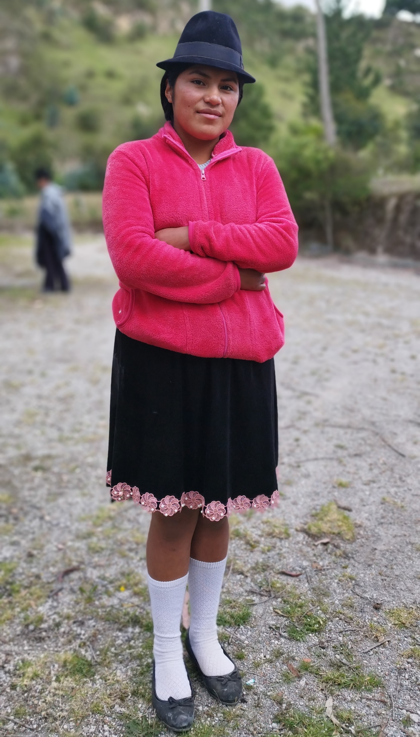
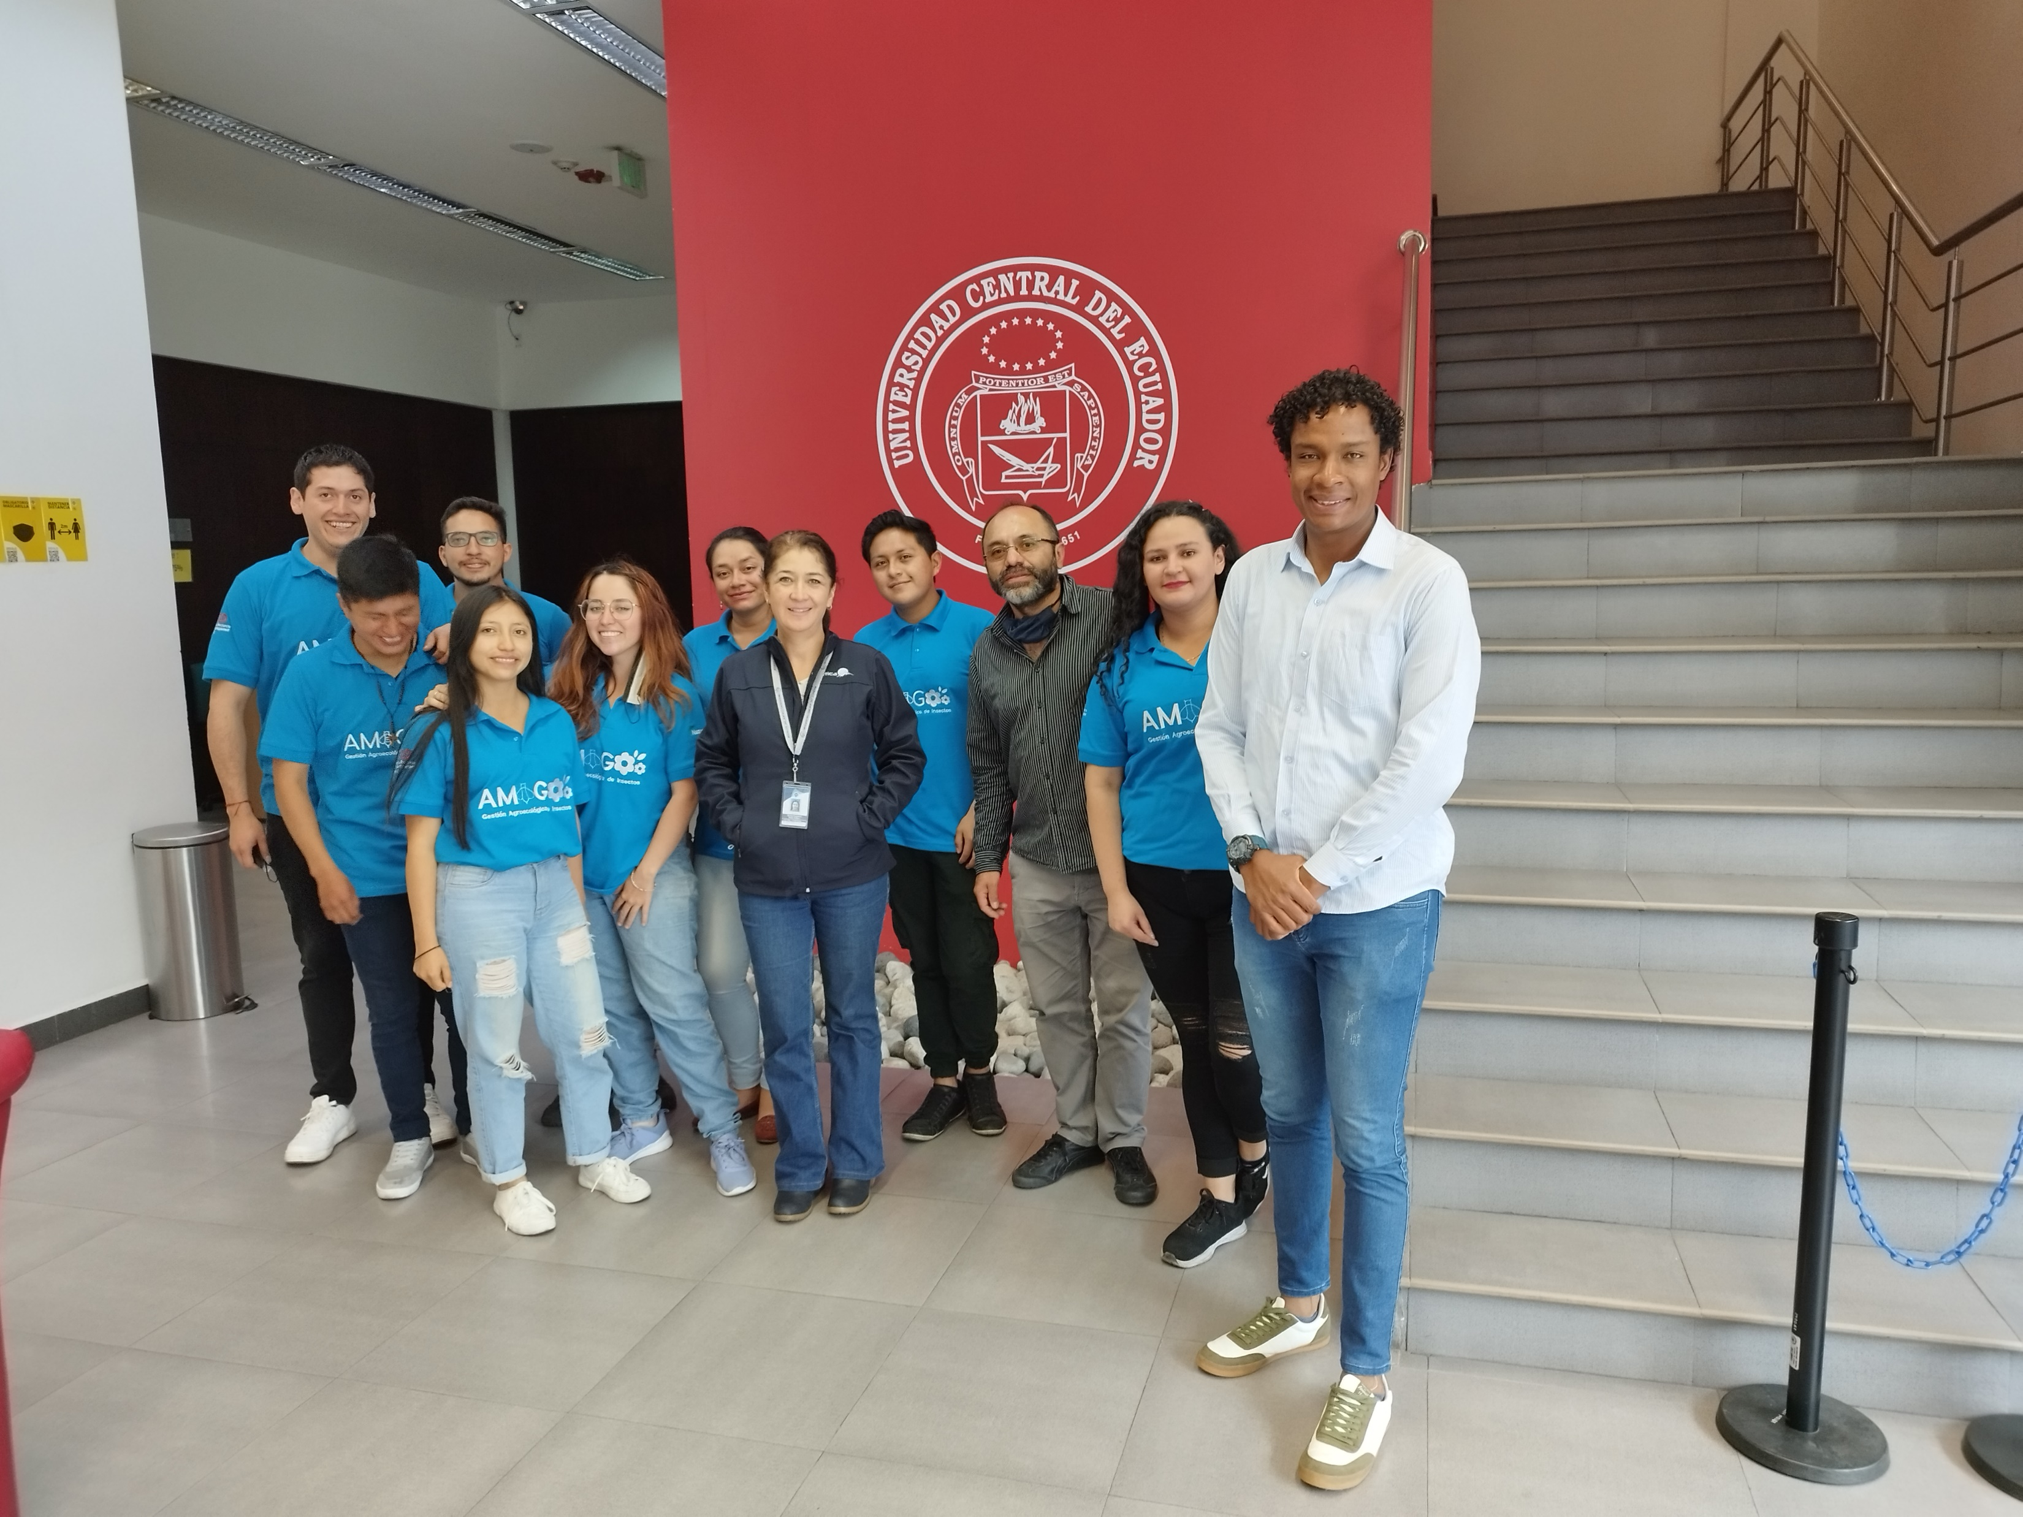
Jóvenes comunitarios
Chakrakamas
Estudiantes PUCE
+

Slide 19
Gracias

